Slide 1
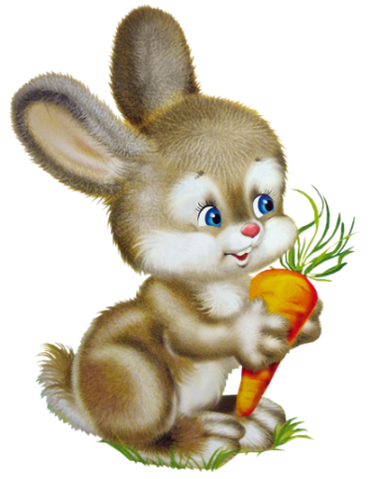
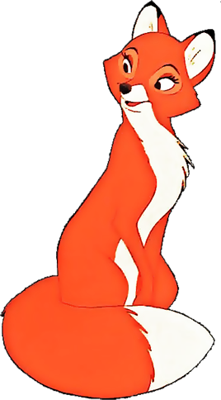
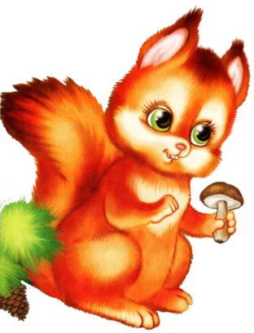
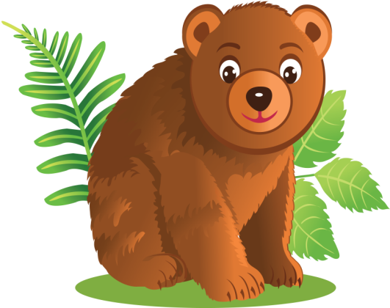
Занятие по развитию речи в первой младшей группе с использованием ИКТ «В гости к лесным зверятам»
Подготовила воспитатель: Смирнова А.Н.

Slide 4
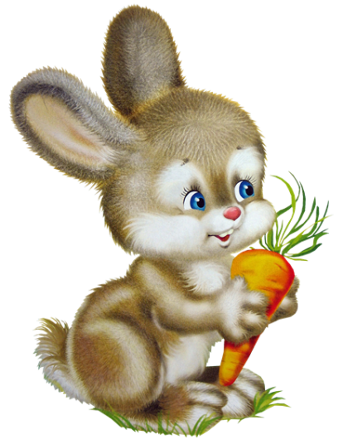

Slide 6
